Slide 1
------------------------------------------------------------------------------------------------------
Wszyscy chcą mieć odpowiedzialne dzieci sprawnie radzące sobie w społeczeństwie, ale kompetencji społecznych
nie zdobywa się na lekcjach na których rządzi przymus i posłuszeństwo. Zdobywa się je swobodnie rozwijając się
z innymi dziećmi pod okiem empatycznego pedagoga, najlepiej nie w czterech ścianach.
- J. Juul (światowej sławy pedagog i terapeuta rodzinny, twórca humanistycznego podejścia wychowawczego. „Kryzys szkoły”

Slide 2
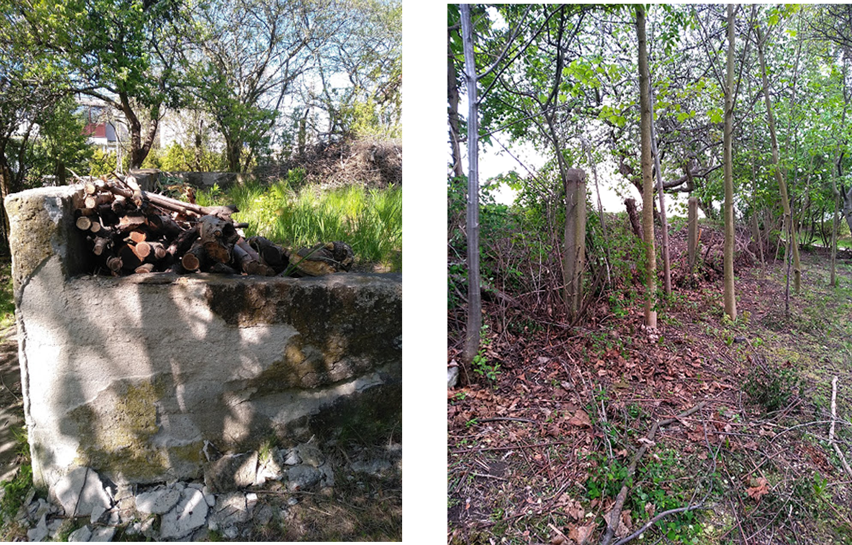
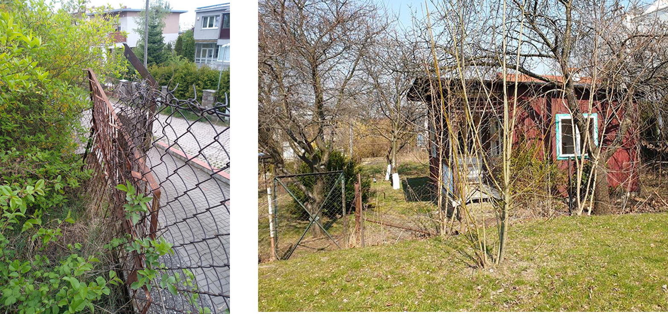
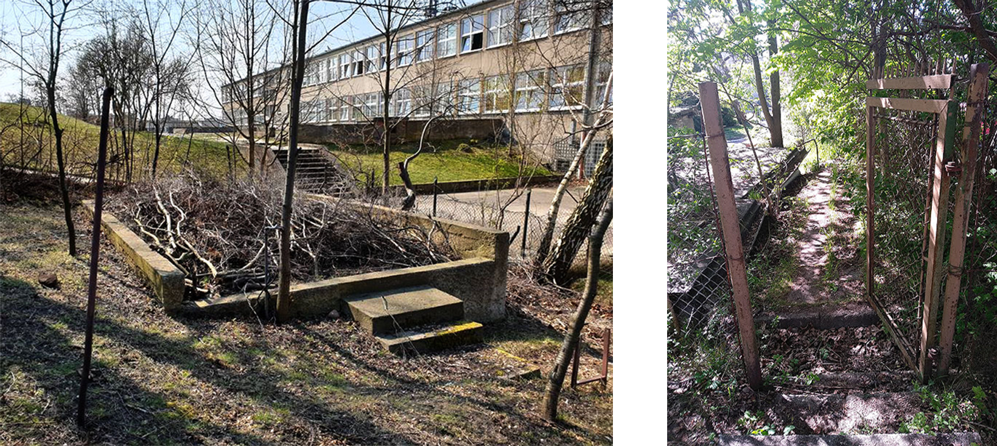
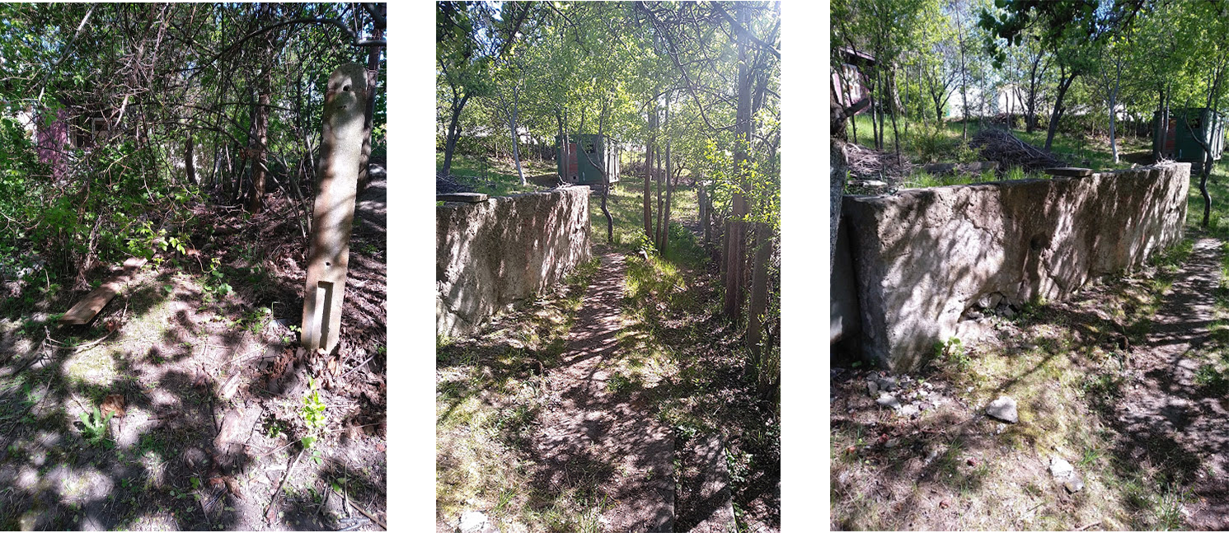
Tak było
-----------------------------------------------------------------------------------------------------

Slide 3
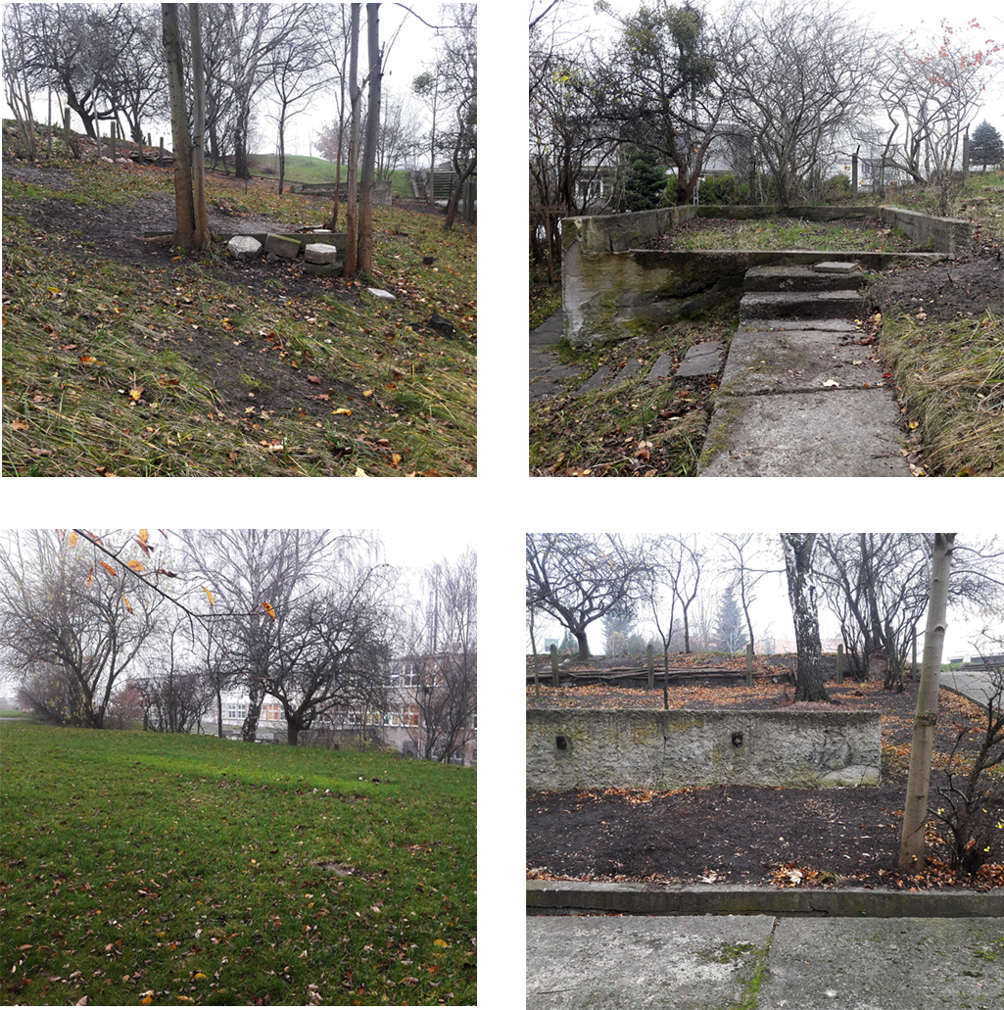
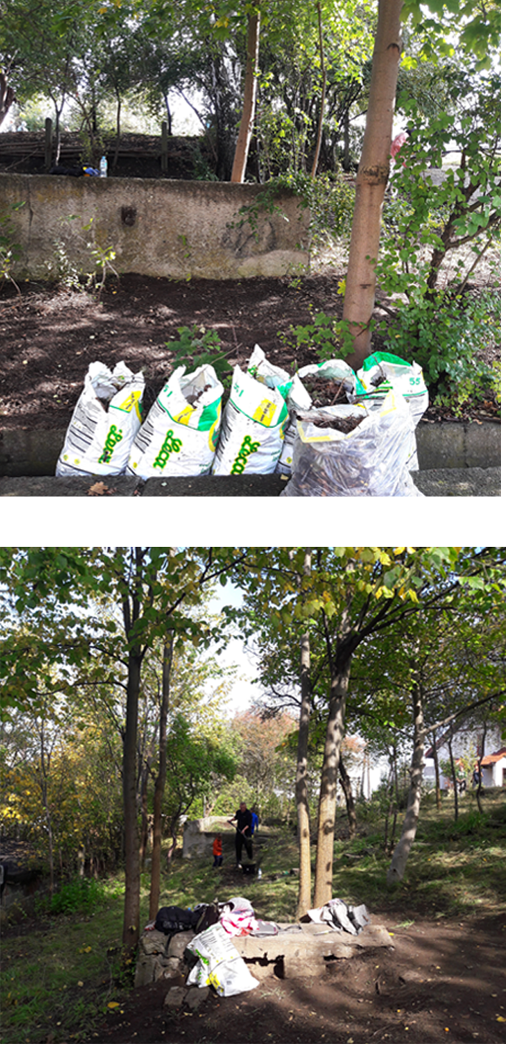
Co już zrobiliśmy
------------------------------------------------------------------------------------------------------
Do tej pory udało się oczyścić teren z nieużytków, niebezpiecznej siatki i samosiejek, które zaciemniały ogród, nie dając drzewom owocowym przestrzeni i światła słonecznego do wzrostu.
W uprzątnięciu uczestniczyli harcerze, okoliczni mieszkańcy i radni dzielnicy Wzgórze Św. Maksymiliana,
środowisko Szkoły Podstawowej nr 23
oraz Przedszkola nr 22.
Teren jest uprzątnięty i gotowy do zagospodarowania.

Slide 4
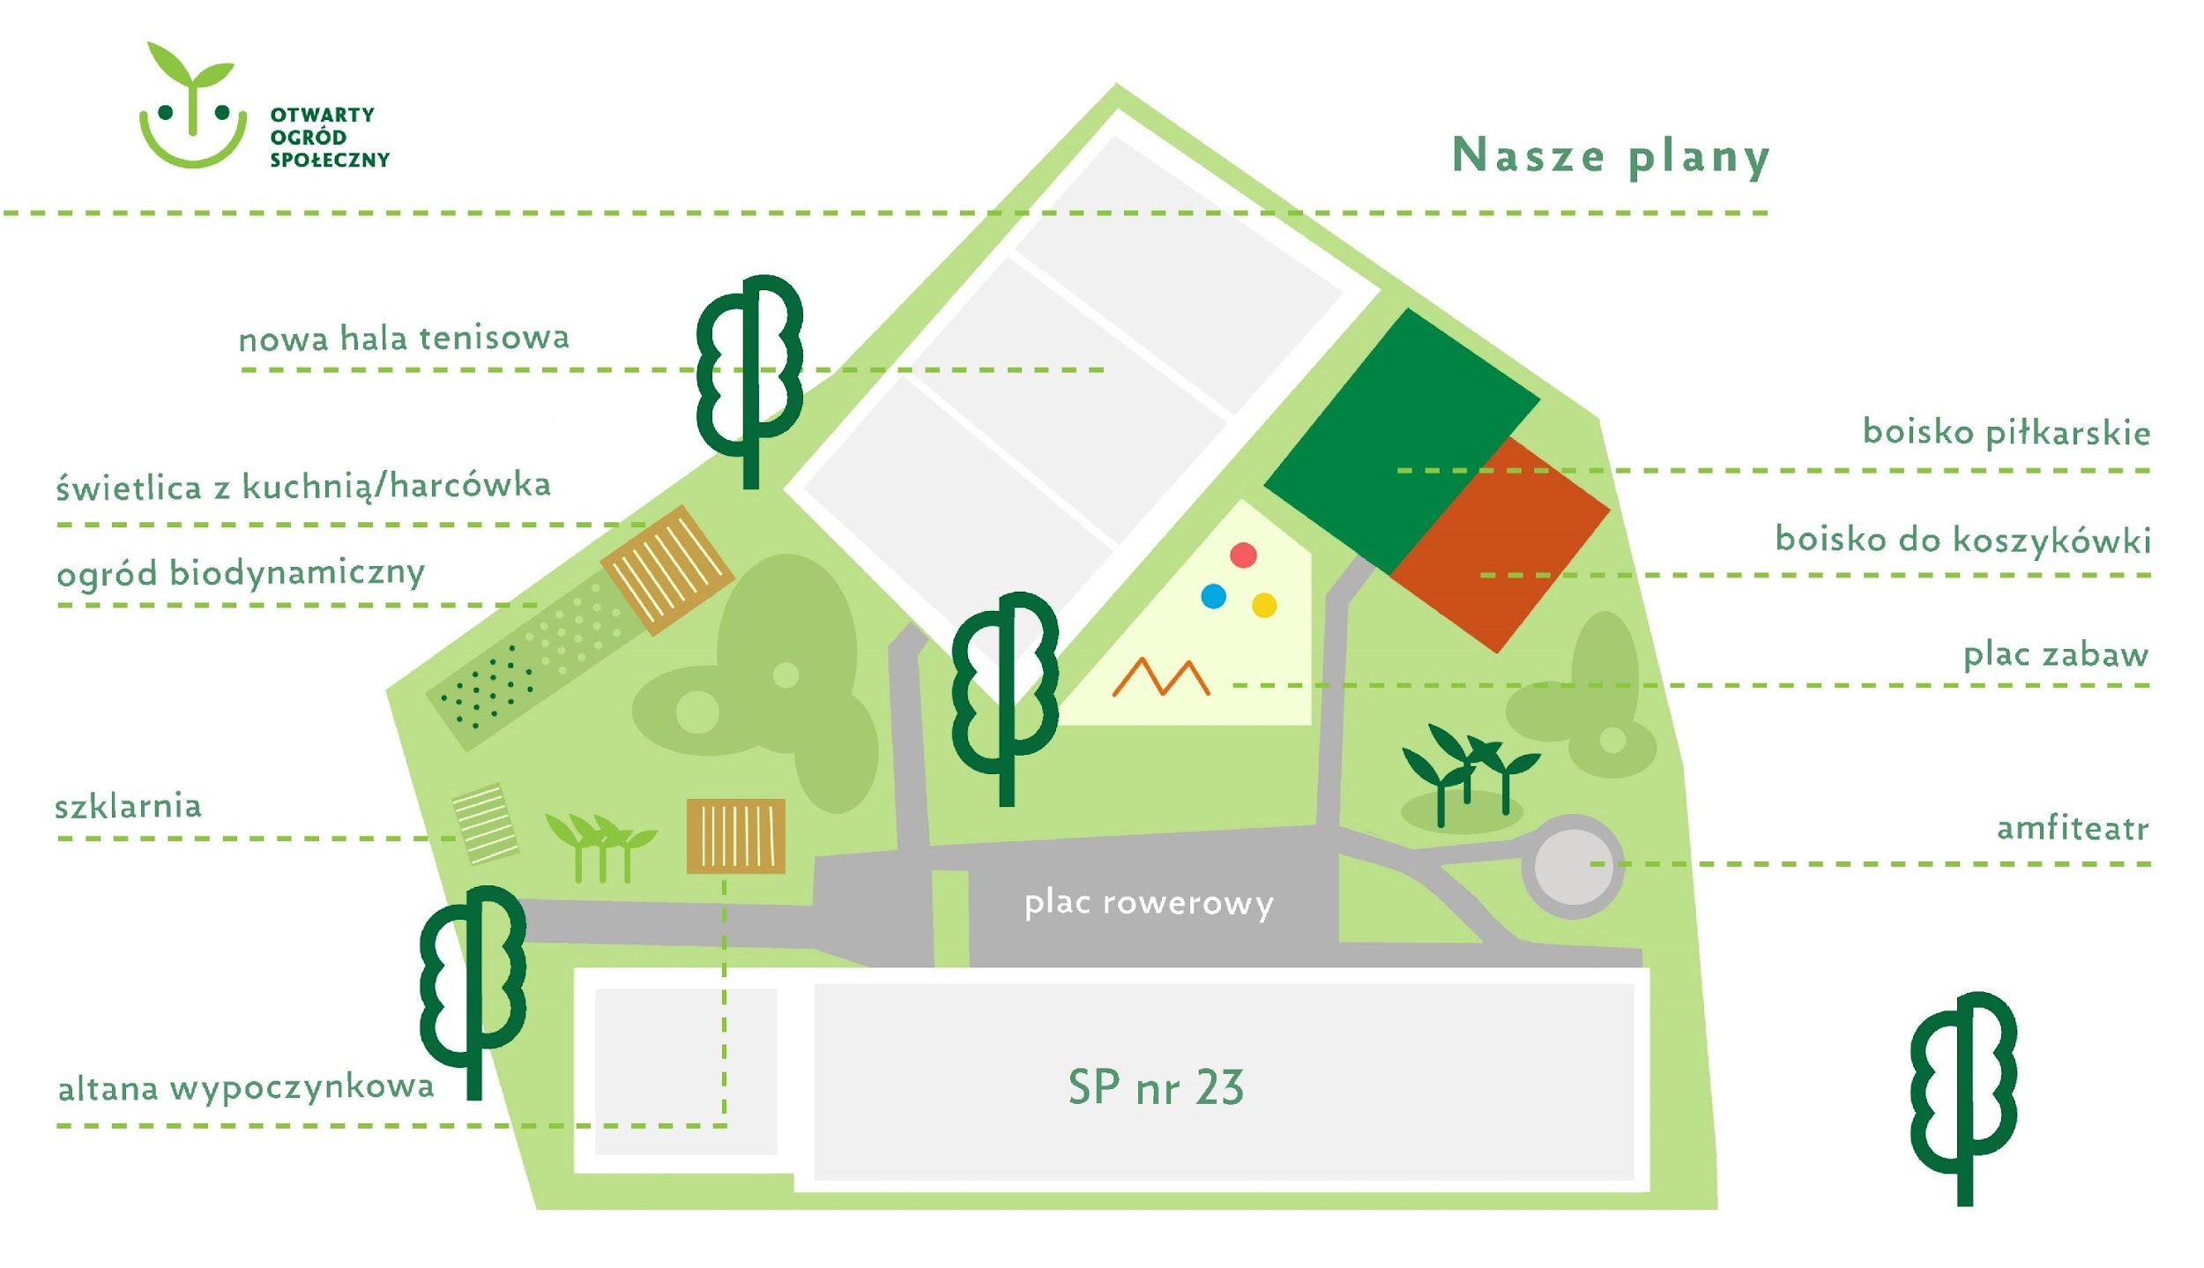
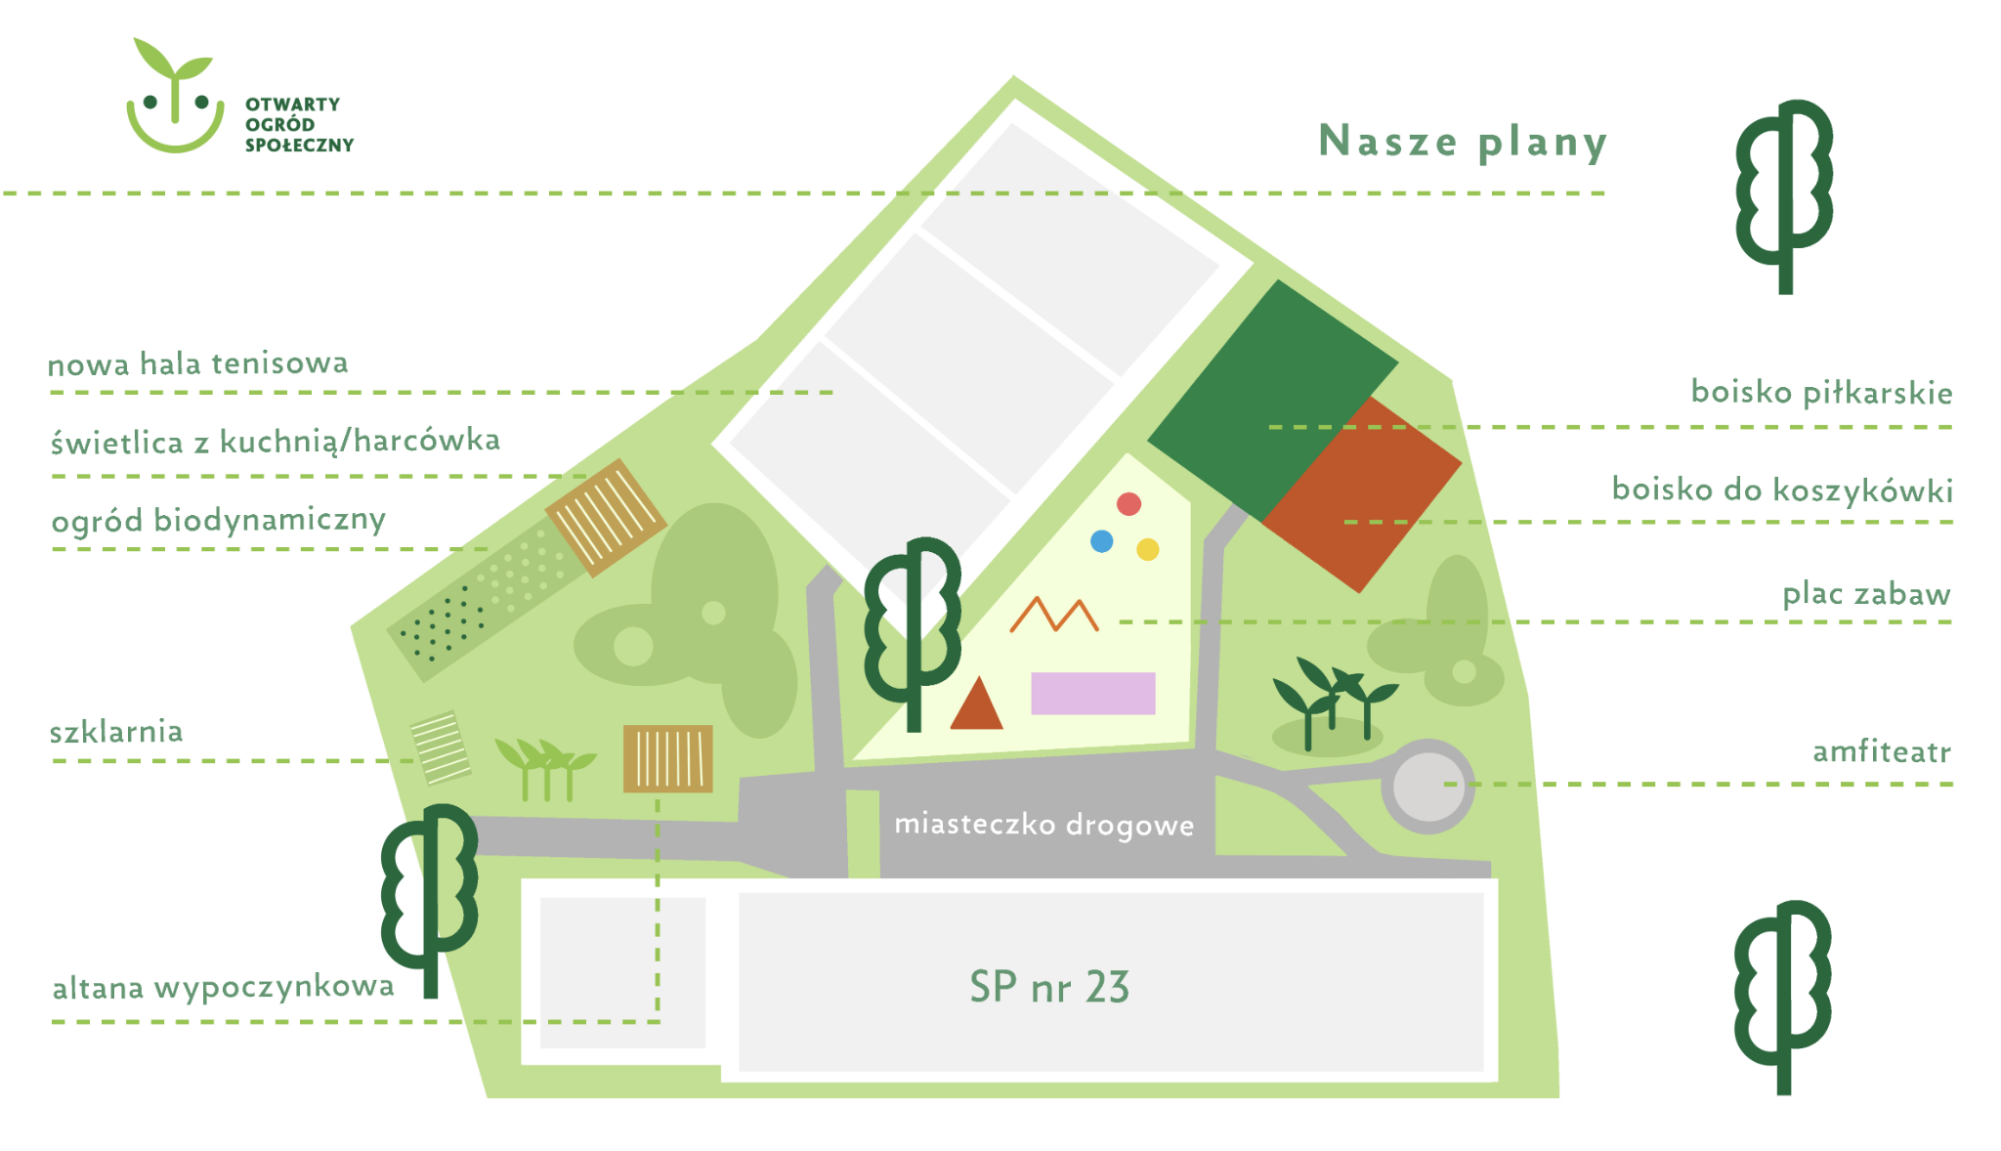

Slide 5
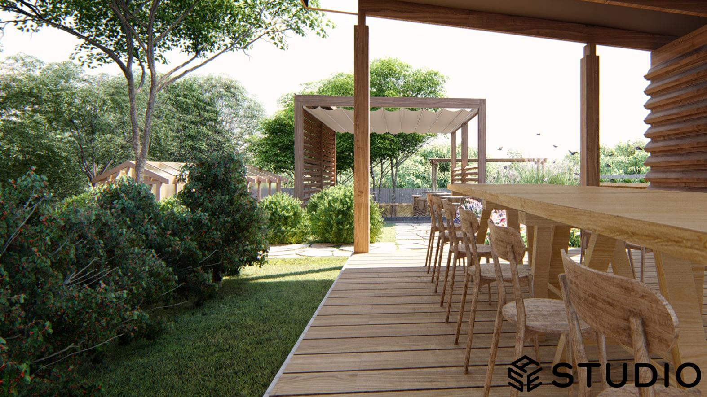
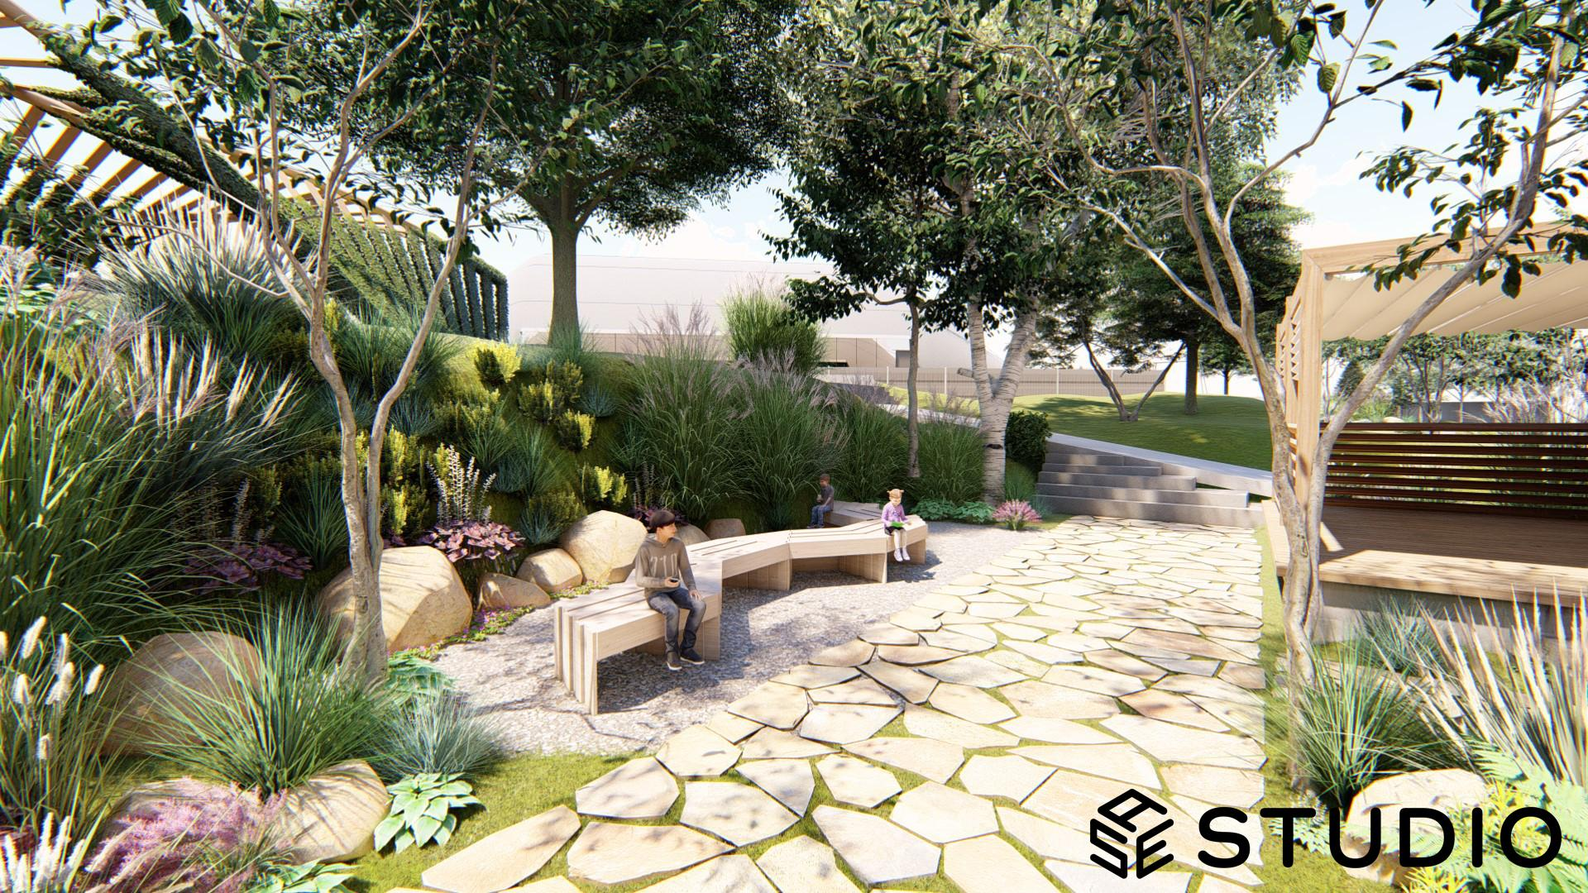
Dążymy do tego,
-----------------------------------------------------------------------------------------------------
aby to miejsce dawało nowe możliwości integracji mieszkańców. Dzięki przebywaniu w jednym miejscu wielu ludzi na raz, dostarczania im swobodnej, wygodnej atmosfery w przestrzeni, która świetnie nadaje się do organizacji różnego rodzaju wspólnych spotkań.

Slide 6
Przyjaciele projektu
-----------------------------------------------------------------------------------------------------
Pozostali darczyńcy
NETZ sp. z o.o.
Małgorzata Burek Logopeda
Przedszkole nr 22 w Gdyni
Aquapark Sopot
Yarn Bowl Pracownia ceramiki
Studio wnętrz FORMA
Yacht Club Stal
Kwiaciarka Kwiaciarki
Akademia Twórczego rozwoju KALAMO
LEVEL PRO Bartosz Żebrowski
i wielu, wielu dobrych ludzi
Nasi sponsorzy
Urząd Miasta Gdynia
Prezydent Miasta Wojciech Szczurek
Rada Dzielnicy Wzgórze Św. Maksymiliana
Rada Rodziców SP 23
EU-BO Barys Matveychuk
Mieszkańcy ul. Focha
Ochotnicza Straż Pożarna

Slide 7
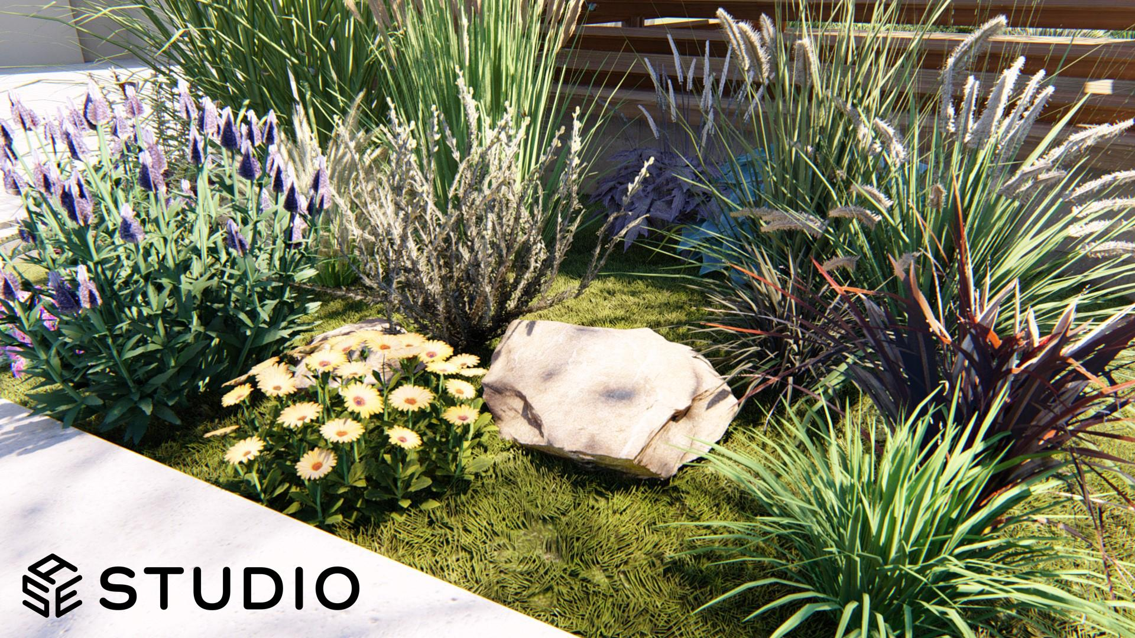
Jak możemy pomóc?
-----------------------------------------------------------------------------------------------------
Projekt ogrodu społecznego zrzesza już wielu mieszkańców Gdyni, instytucji i podmiotów prywatnych. Nadzór nad organizacją przestrzeni przejęła właśnie Rada Rodziców SP23.
Każdy może stać się częścią tego niezwykłego projektu, poprzez bezpośrednie zaangażowanie w jego powstawanie na każdym etapie.
Chcemy tworzyć ogród razem z Wami!
Chętnie odpowiemy na Wasze pytania.
https://www.facebook.com/OOSSP23Gdynia
adres e-mail: otwartyogród.sp23@gmail.com
adres e-mail: sekretariat@sp23gdynia.pl

